Slide 1
畫圓（圓心、半徑數值）

Slide 2
任務
畫圓心座標為A(0,0)，半徑為3的圓形。

Slide 3
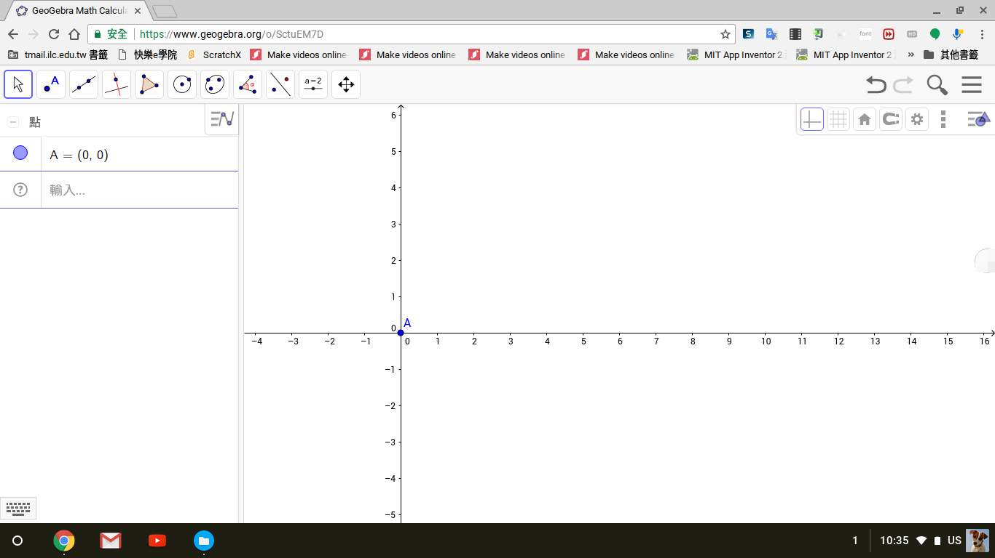
輸入「A= (0,0)」後，按「Enter」鍵

Slide 4
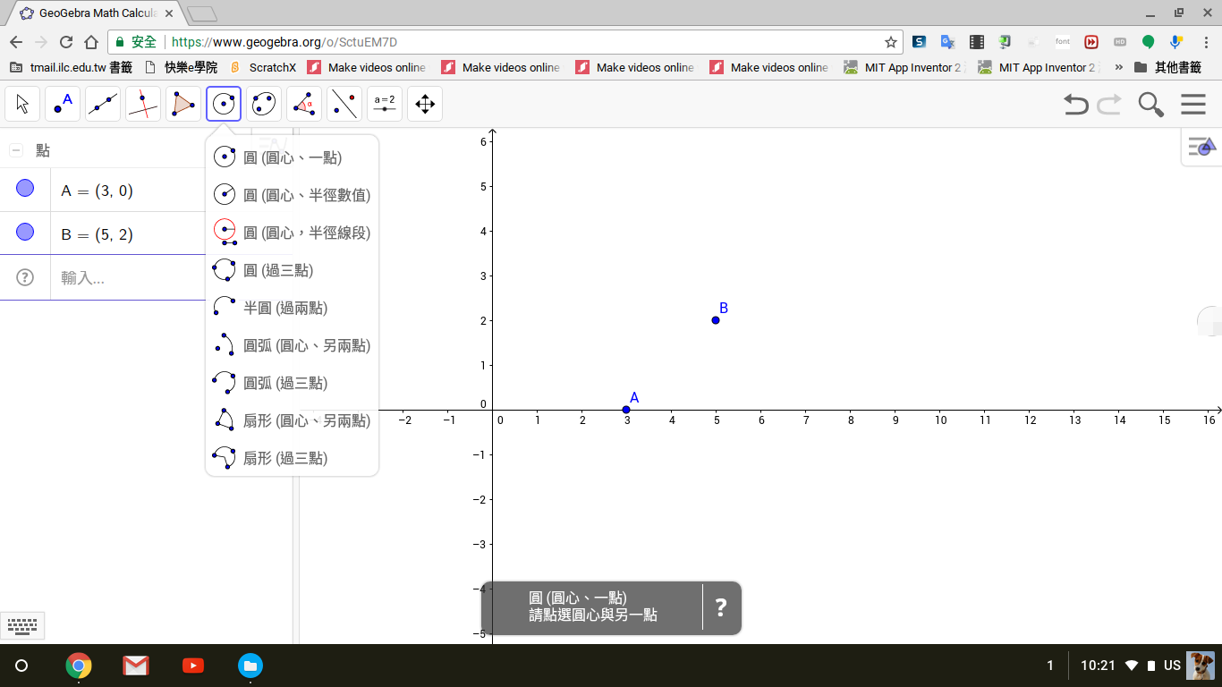
點選「圓」圖示，打開選單

Slide 5
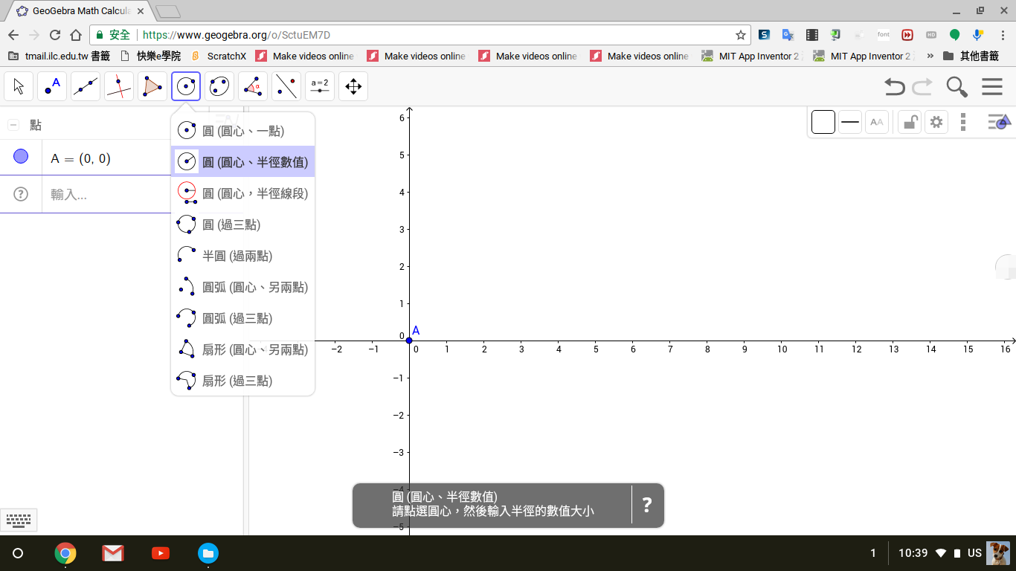
點選「圓（圓心、半徑數值）」

Slide 6
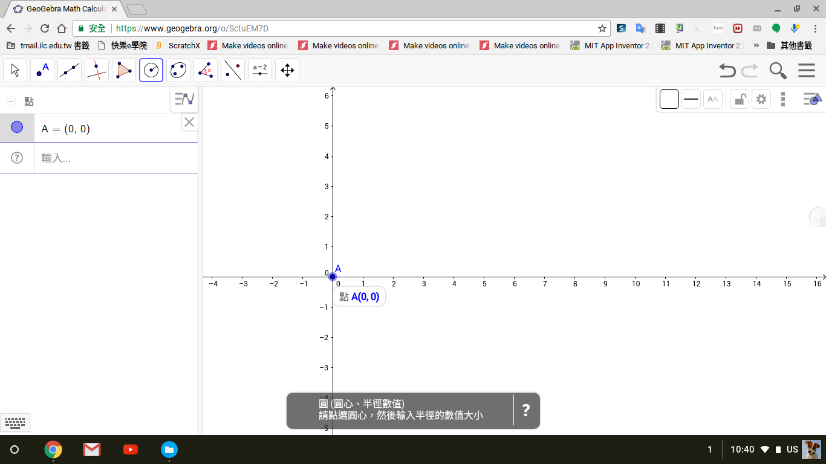
點擊點A（圓心）

Slide 7
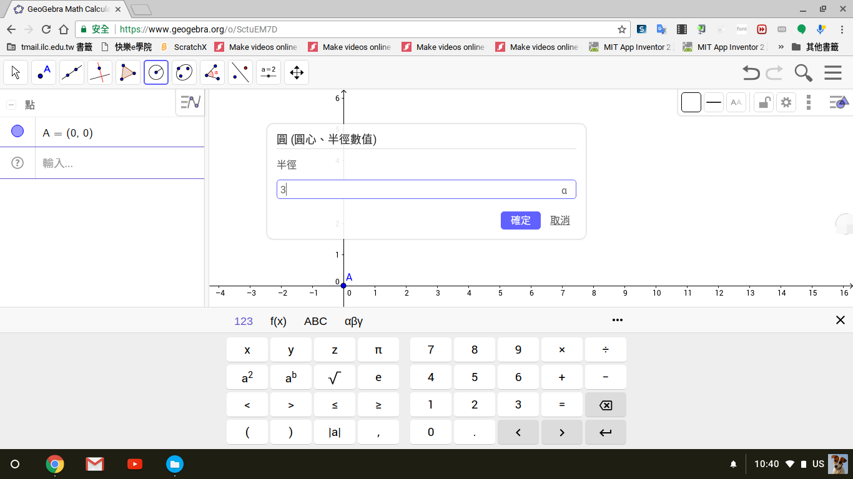
輸入半徑「3」

Slide 8
點選「確定」

Slide 9
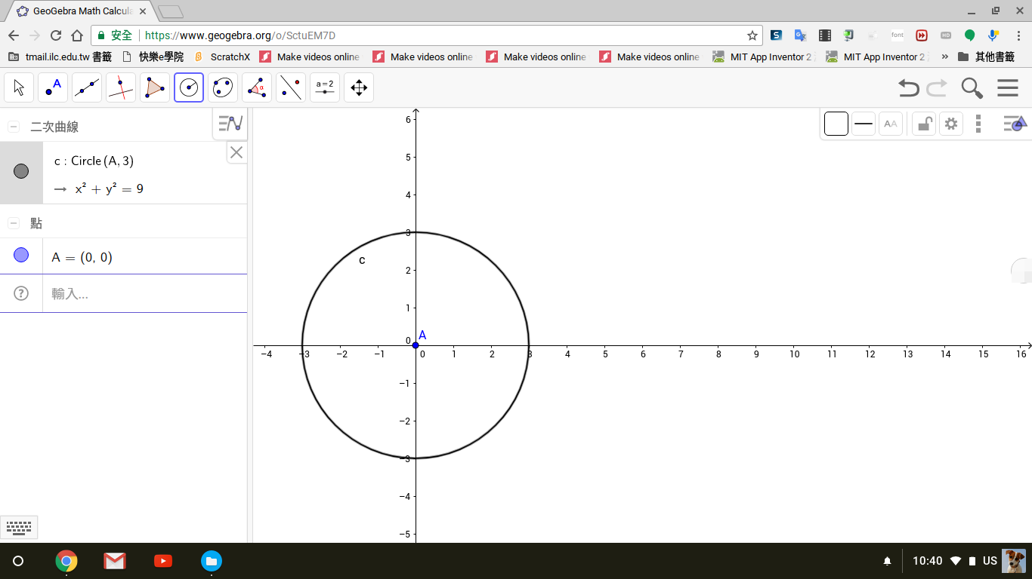
圓繪製完成

